Slide 1
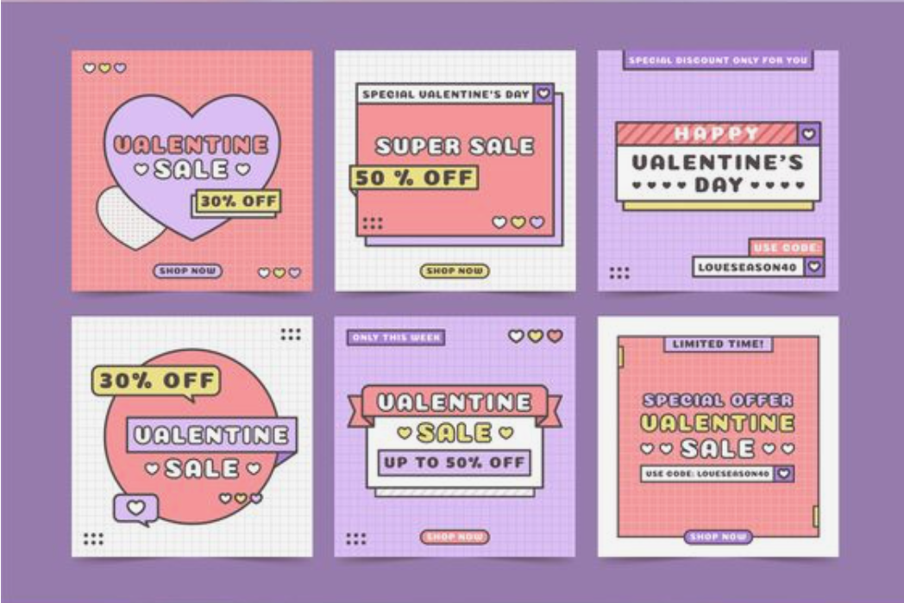
GoFood
Mobile Application
And here your subtitle.

Slide 2
Design System
01

Slide 3
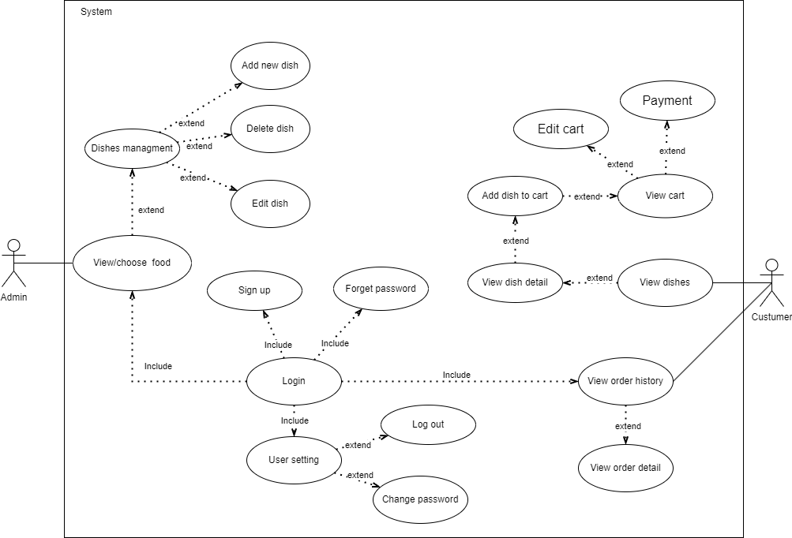
Use Case

Slide 4
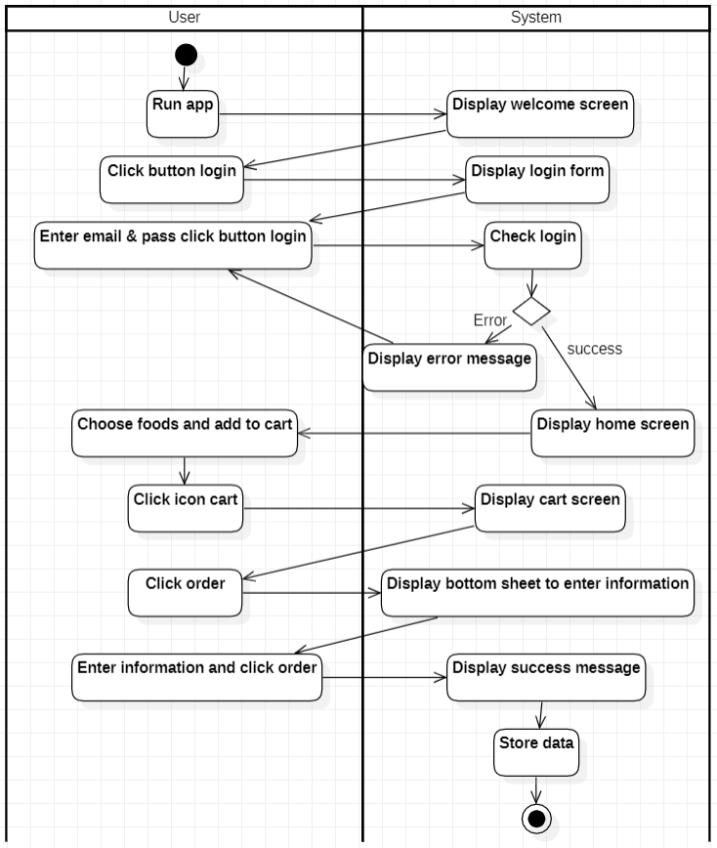
Activity Diagram Order Process

Slide 5
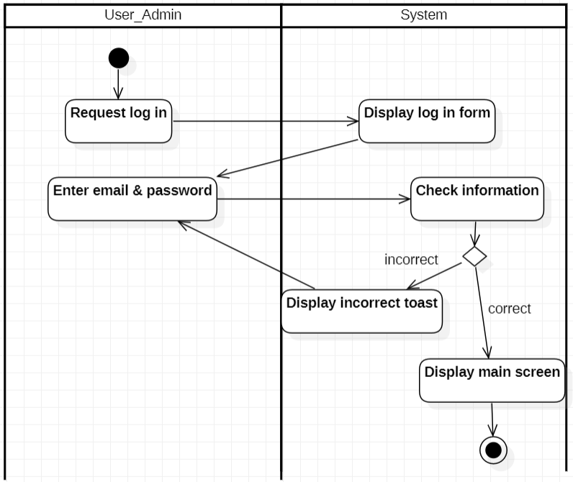
Activity Diagram Log In

Slide 6
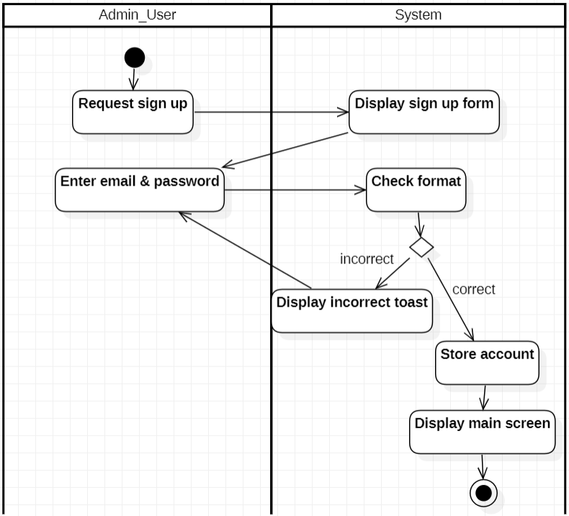
Activity Diagram Sign Up

Slide 7
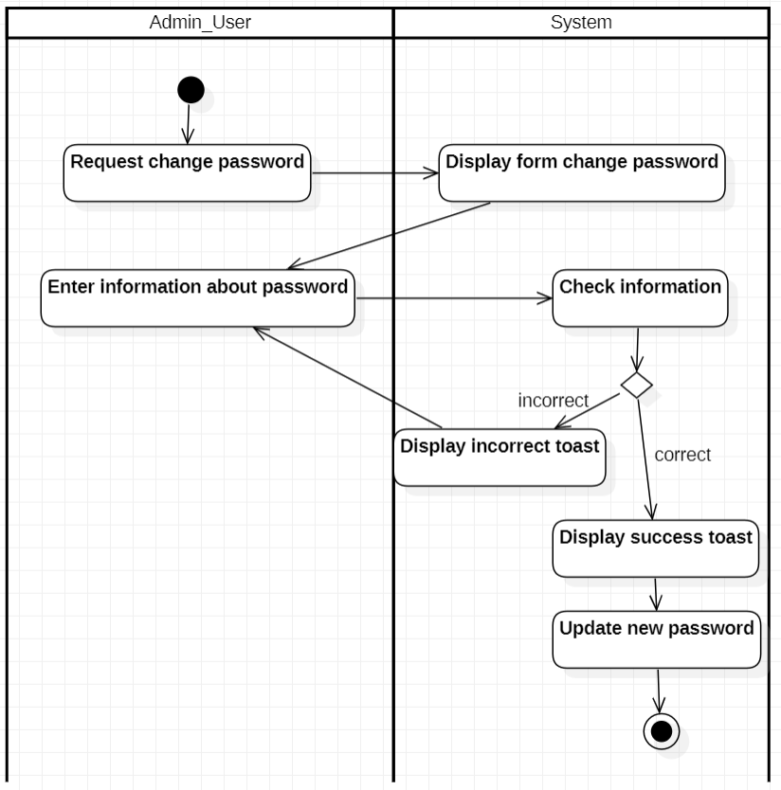
Activity Diagram Change Password

Slide 8
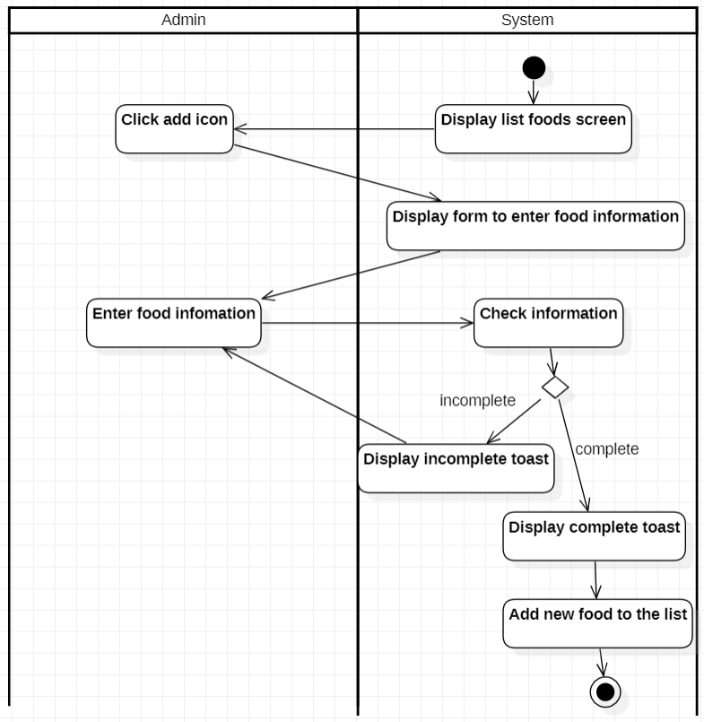
Activity Diagram Add Food

Slide 9
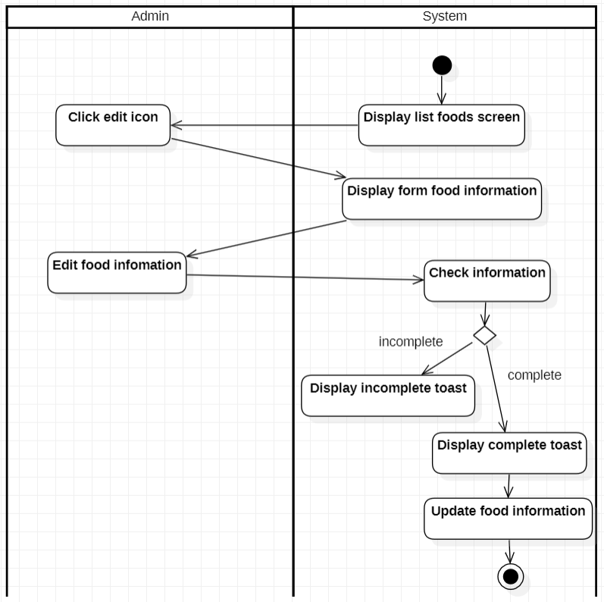
Activity Diagram Edit Food

Slide 10
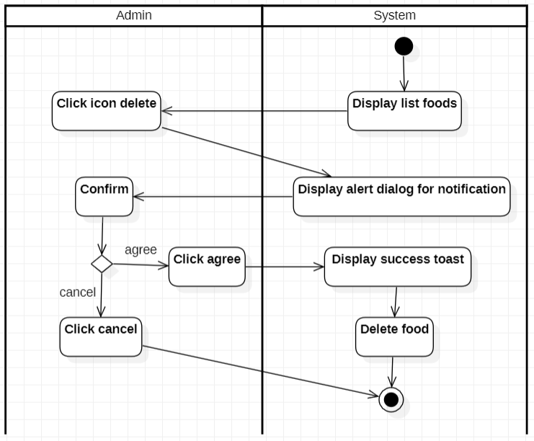
Activity Diagram Delete Food

Slide 11
Interface
02

Slide 12
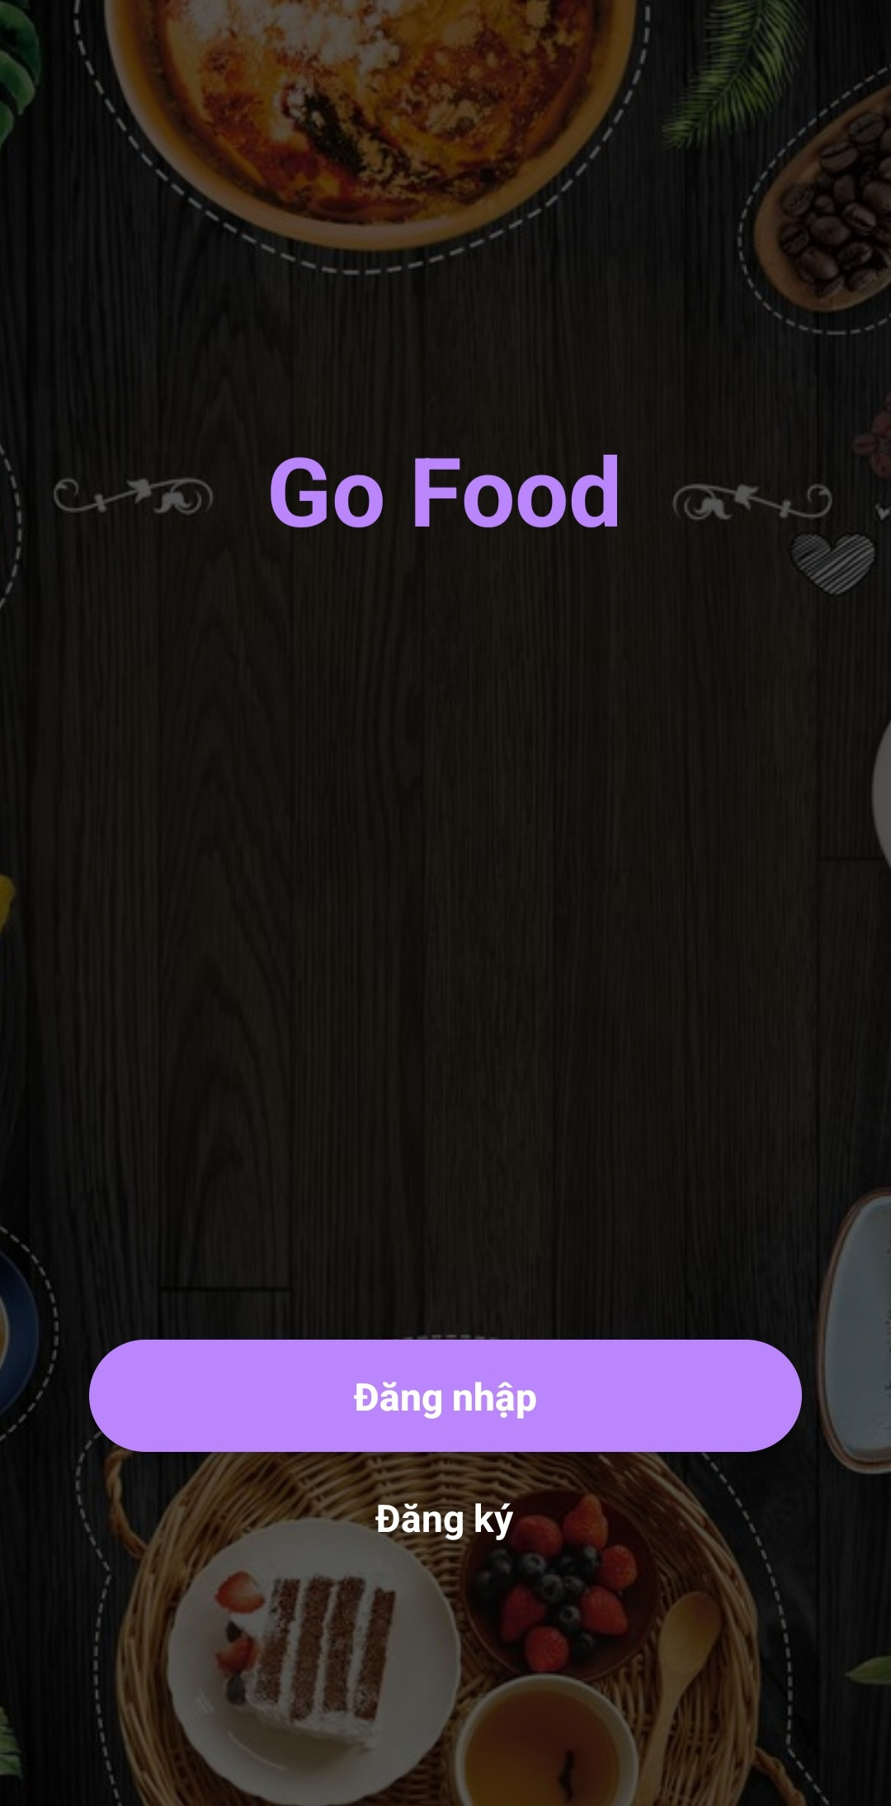
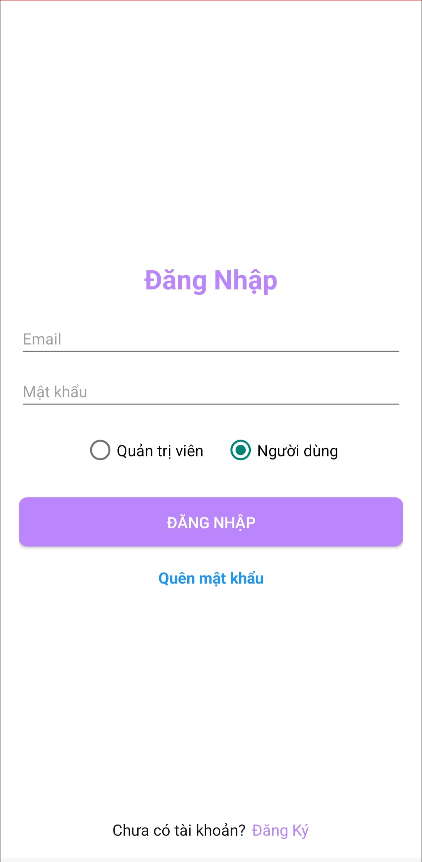
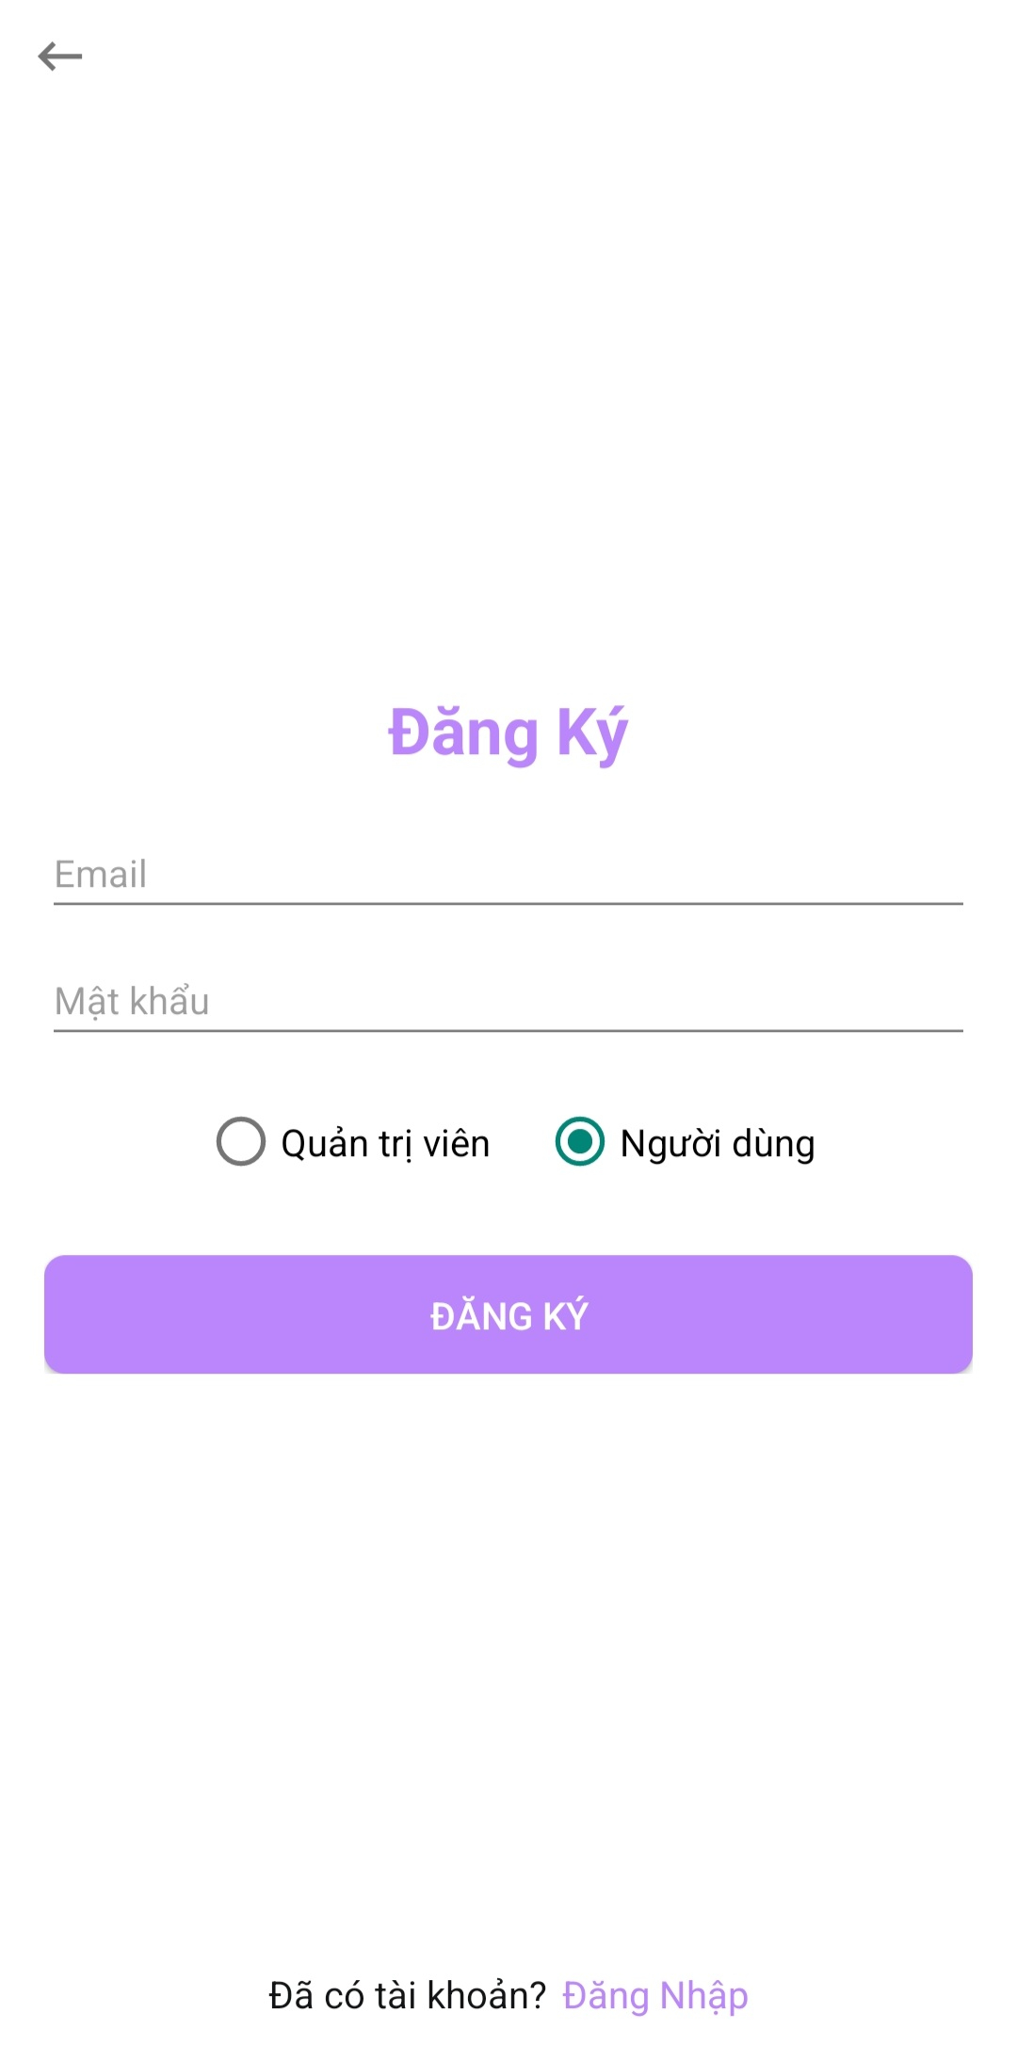
Welcome – Log In – Sign In

Slide 13
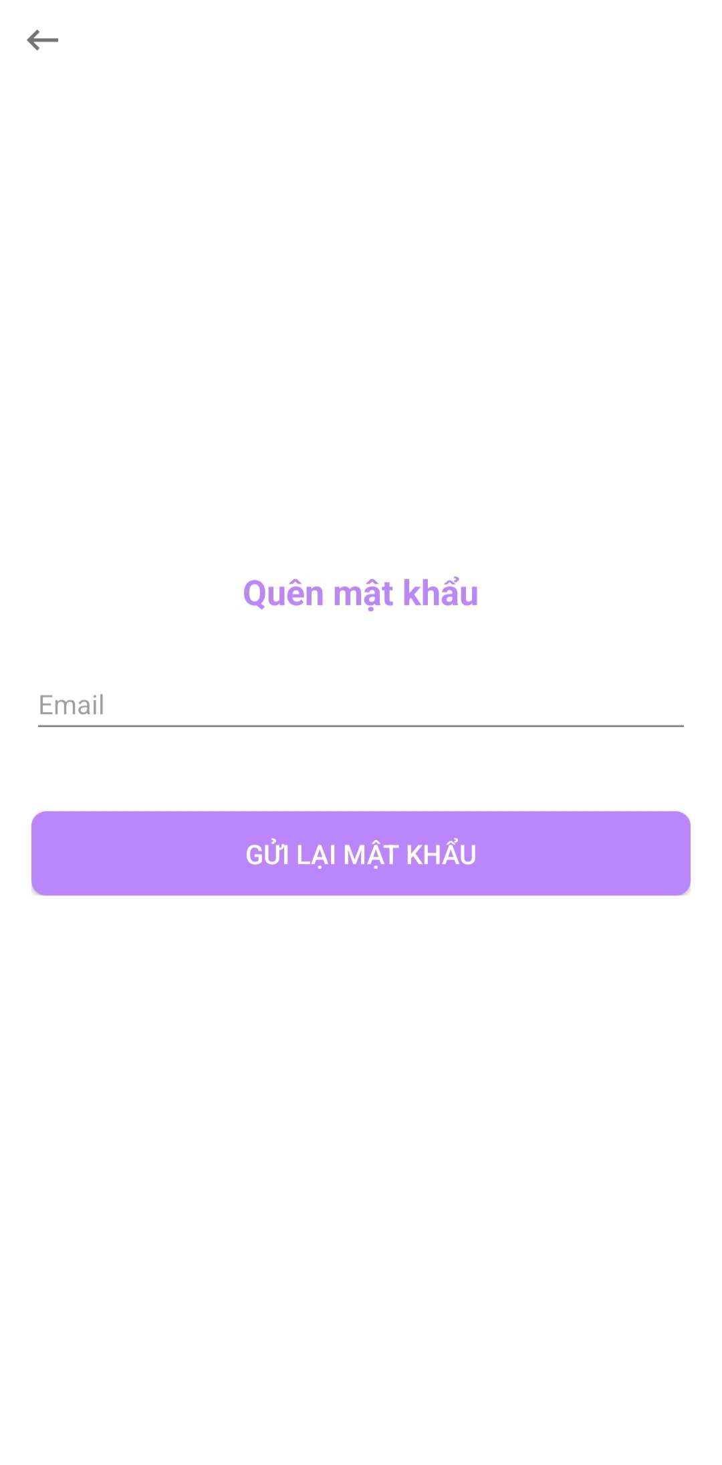
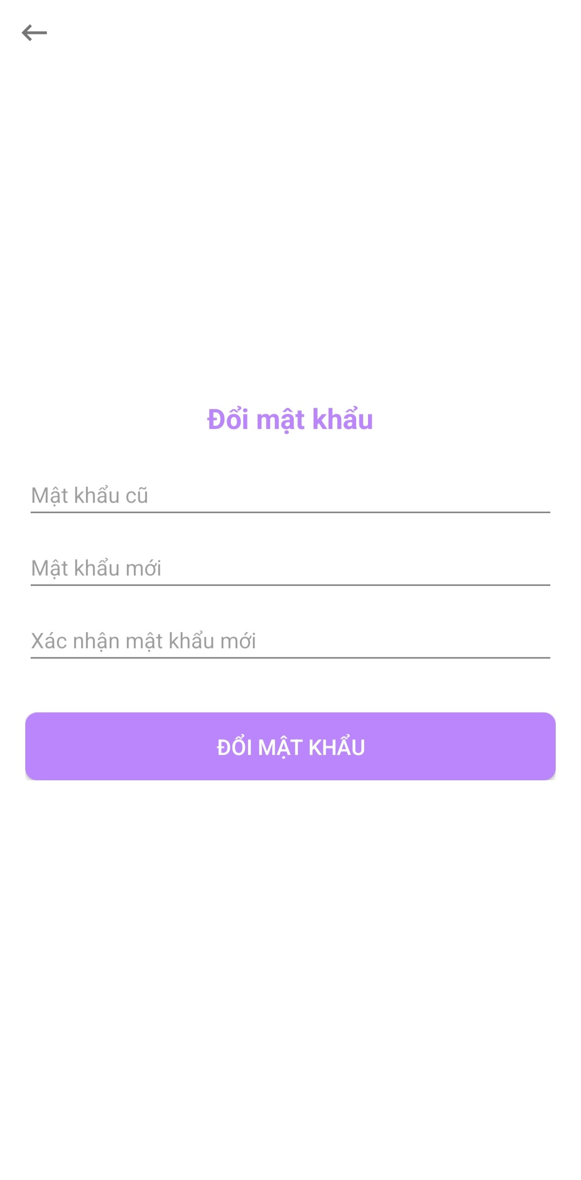
Forget & Change Password
Tính năng quên mật khẩu: user sẽ điền email và hệ thống sẽ gửi reset mật khẩu đến email
Tính năng đổi mật khẩu: sau khi thực hiện đổi mật khẩu thì người dùng sẽ đăng nhập bằng mật khẩu mới

Slide 14
Interface for User
02.1

Slide 15
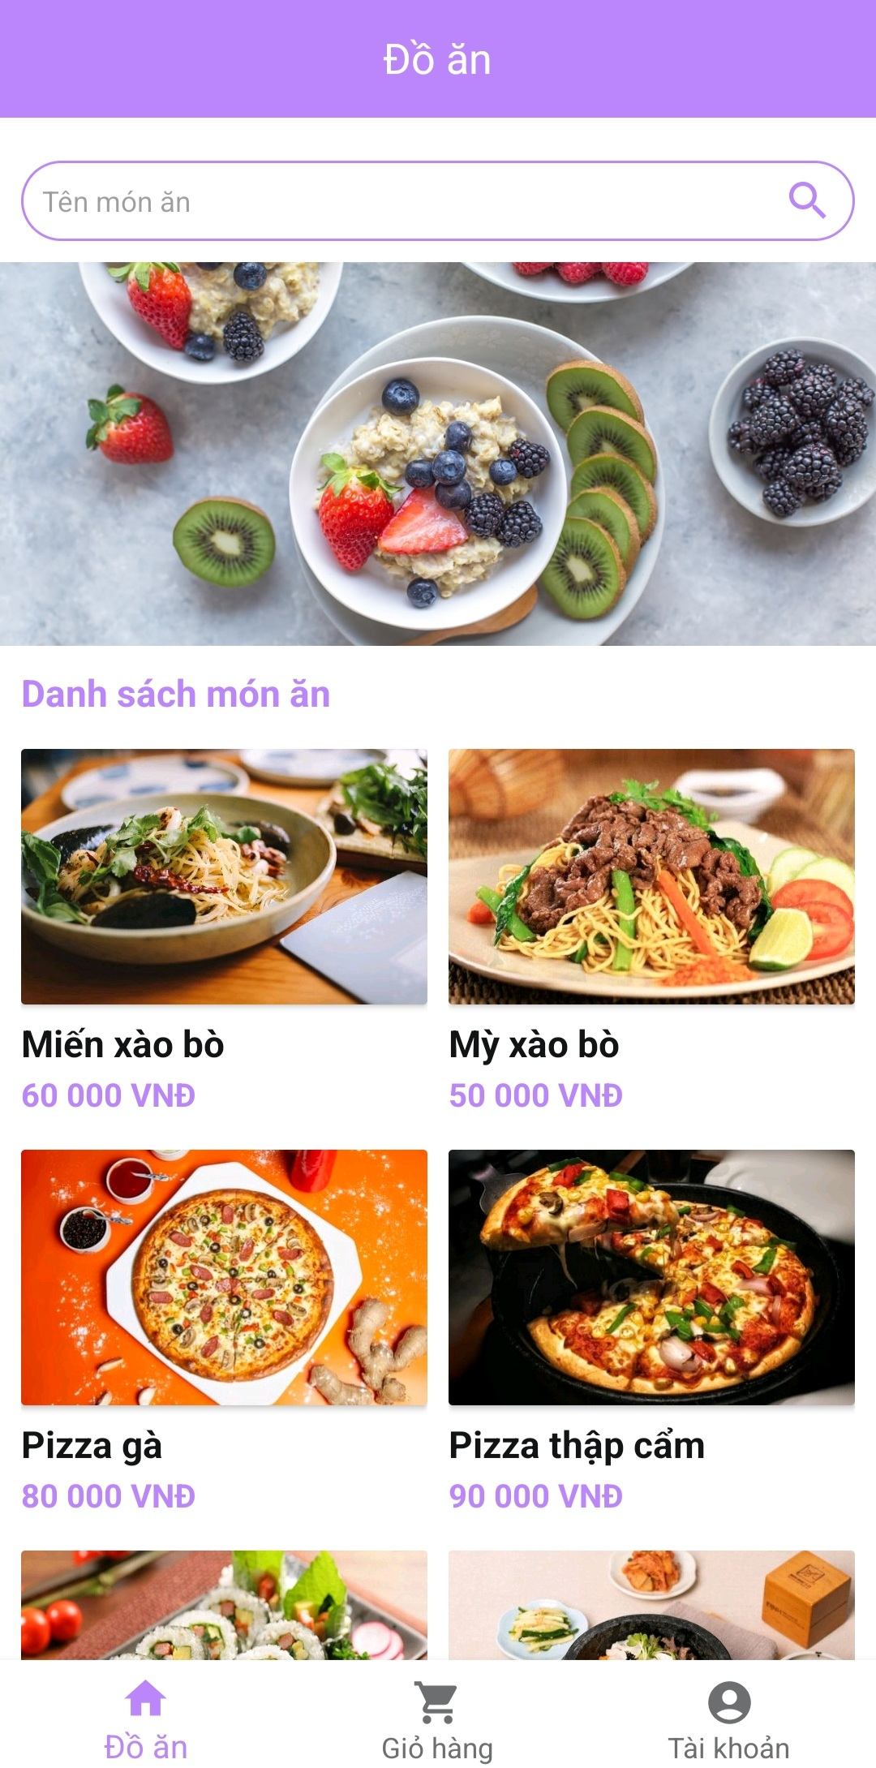
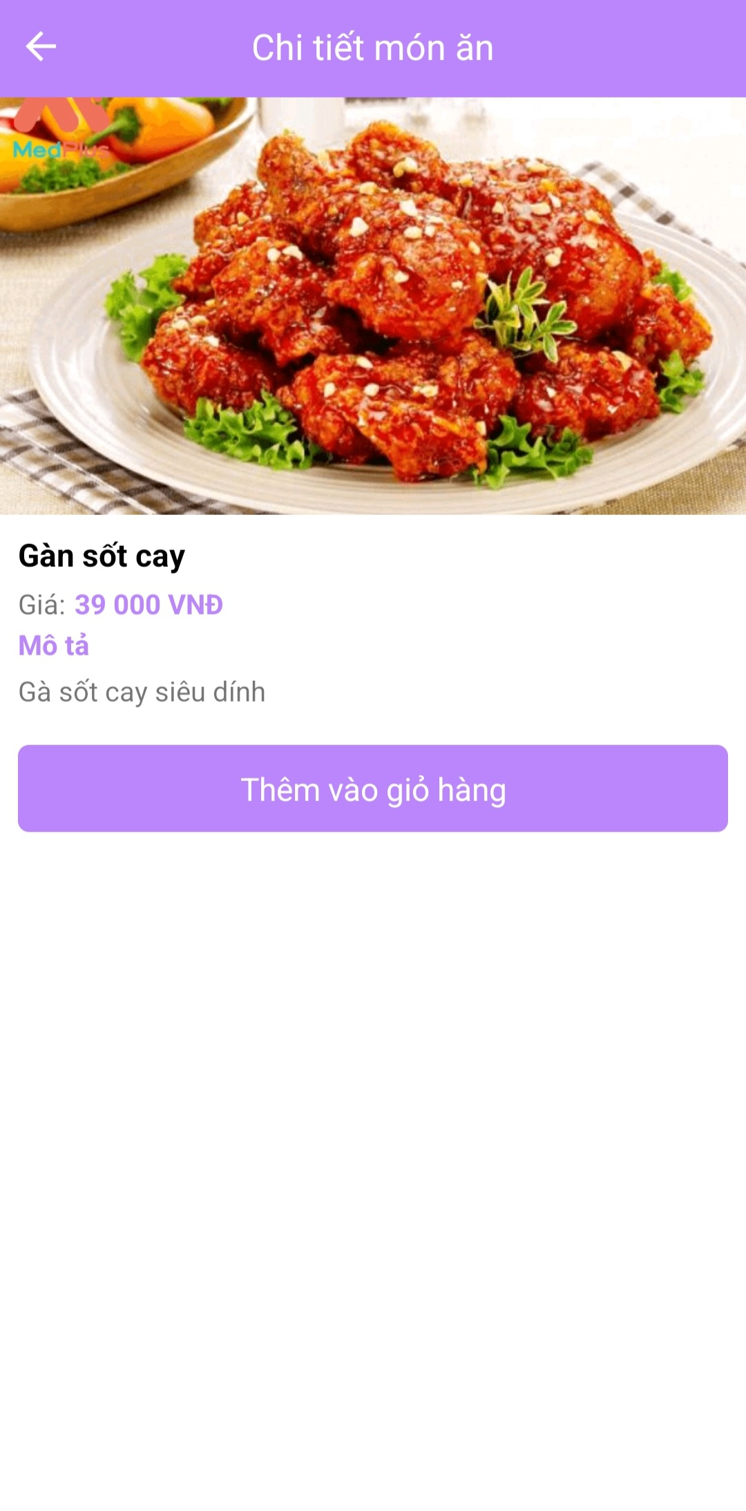
Home Fragment & Food Detail
Trong Home Fragment: user sẽ nhìn thấy danh sách các món ăn và có thể tìm kiếm món ăn theo từ khóa
Trong chi tiết món ăn: user sẽ thấy những thông tin về món ăn và có thể them vào giỏ hàng

Slide 16
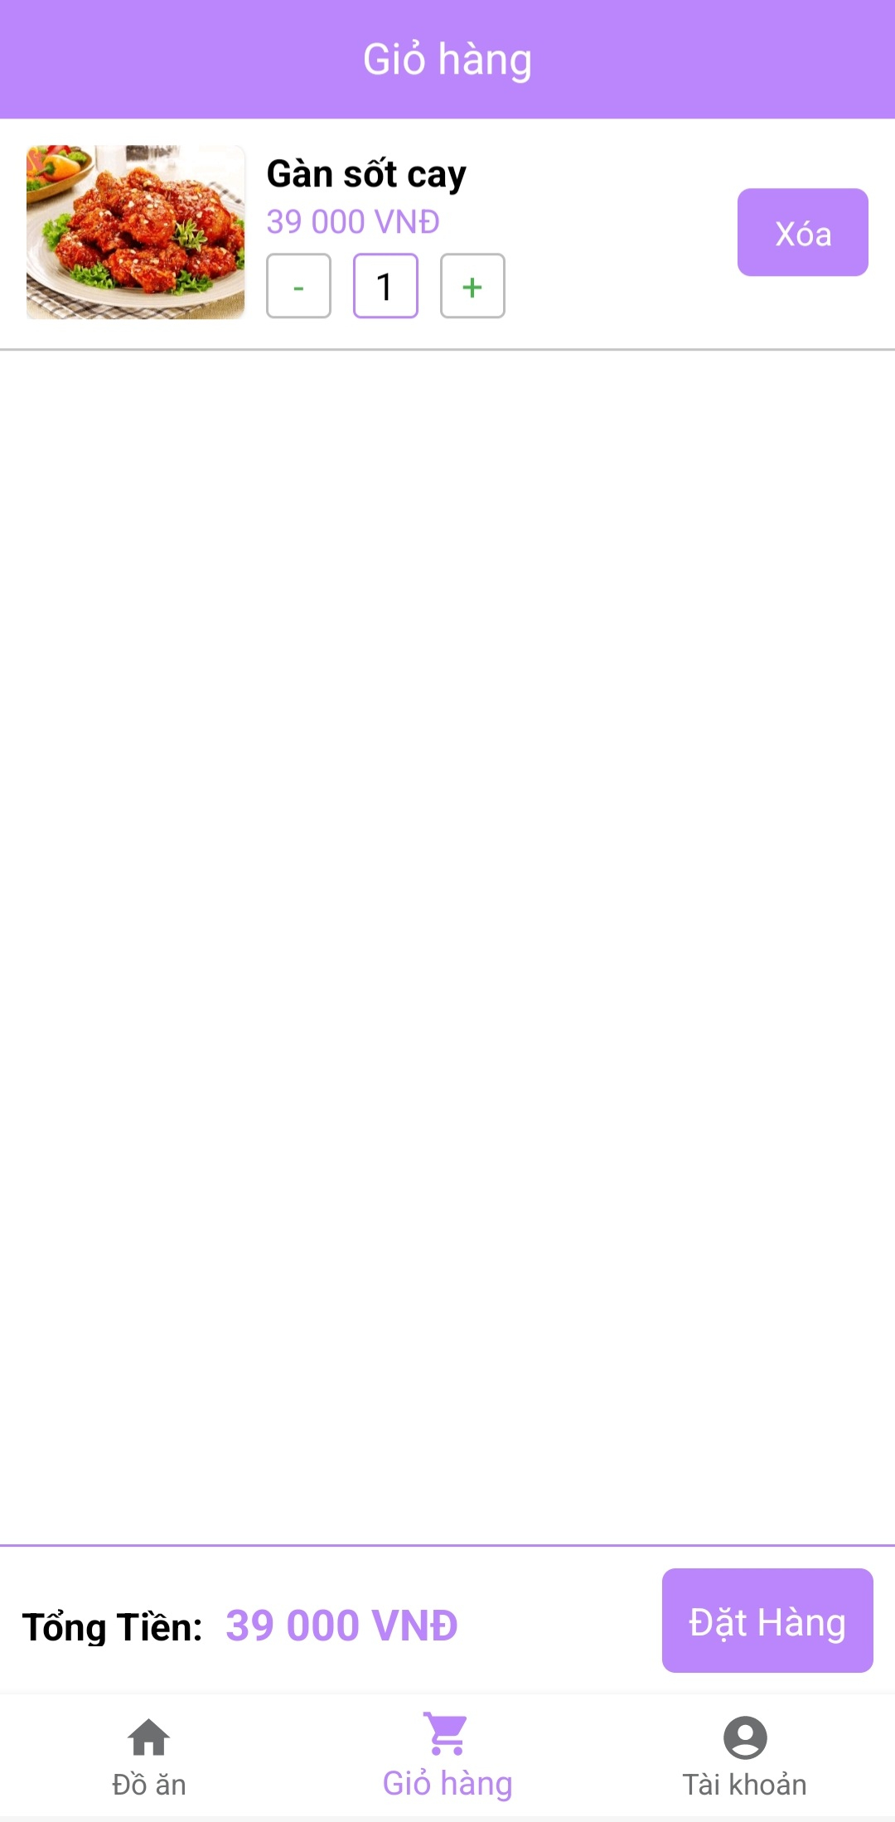
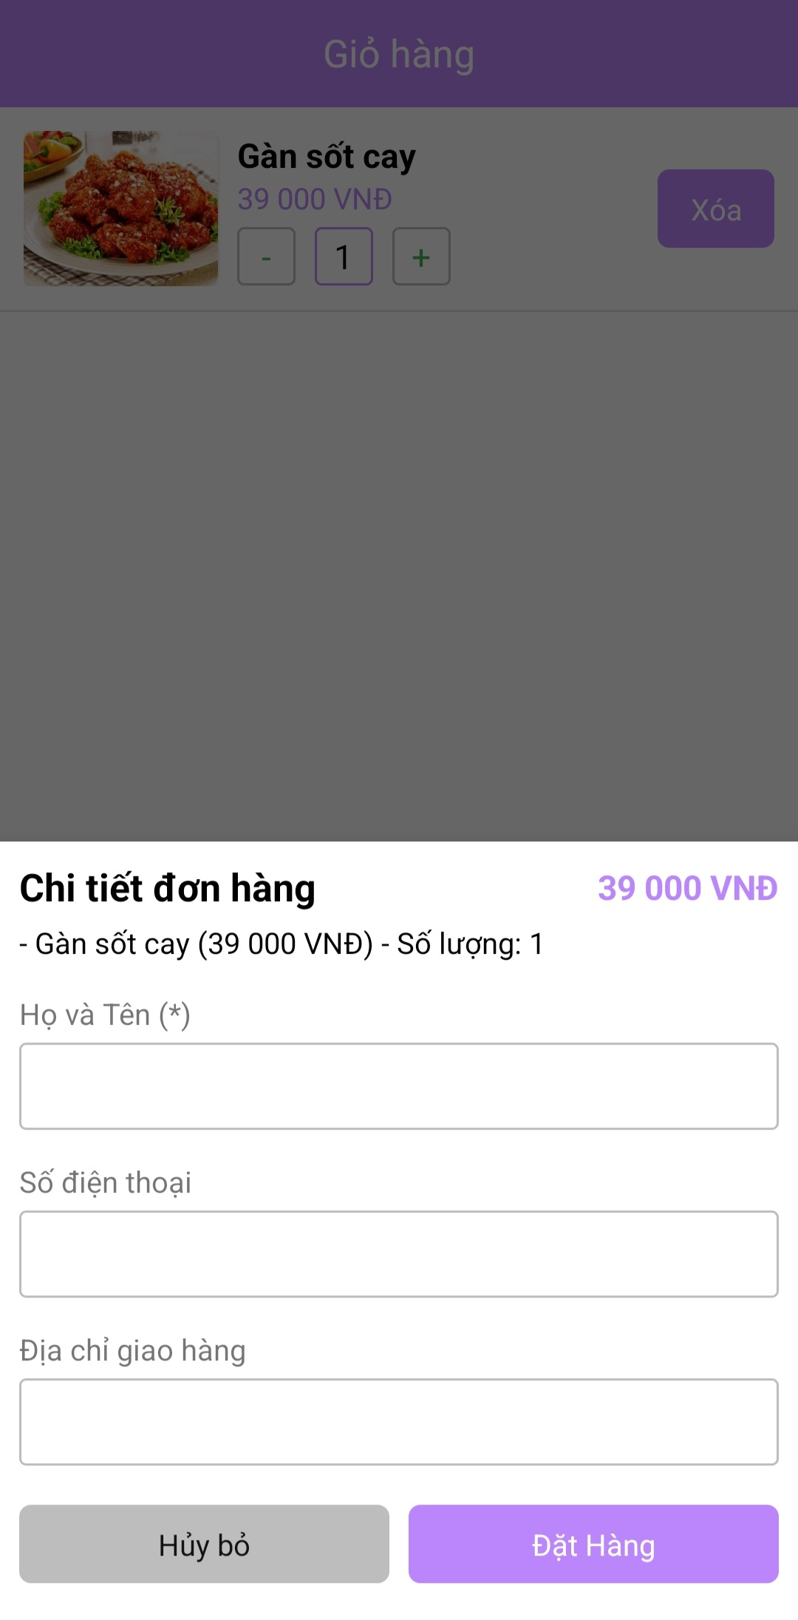
Cart Fragment
Trong CartFragment : có thể tảng giảm số lượng món ăn và xóa món ăn
Khi user nhấn đặt hang thì sẽ xuất hiện botttomsheet để user điền thông tin đặt hàng vào

Slide 17
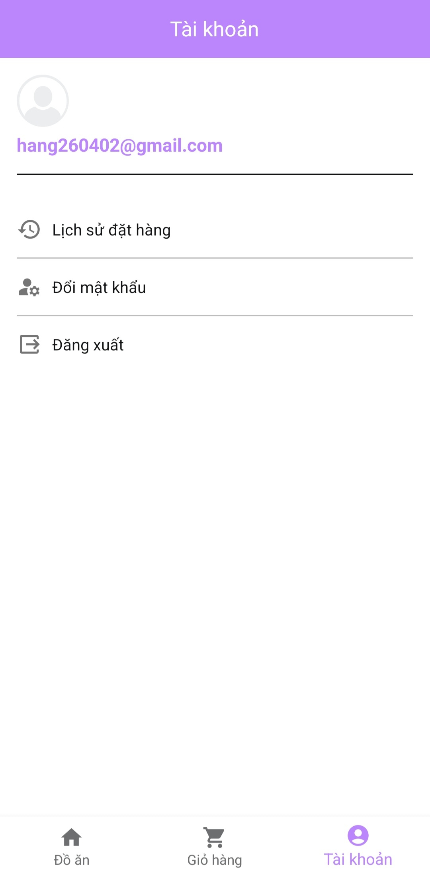
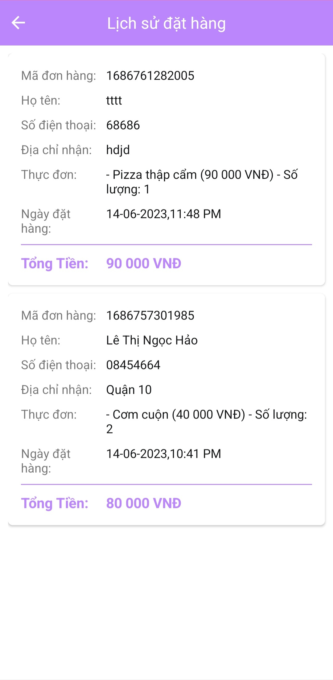
Home Fragment & Food Detail
Trong Account Fragment: user có thể xem lịch sử đặt hang và thay đổi password
Trong lịch sử đặt hang: user có thể thấy tất cả các đơn hang mà mình đã đặt

Slide 18
Interface for Admin
02.2

Slide 19
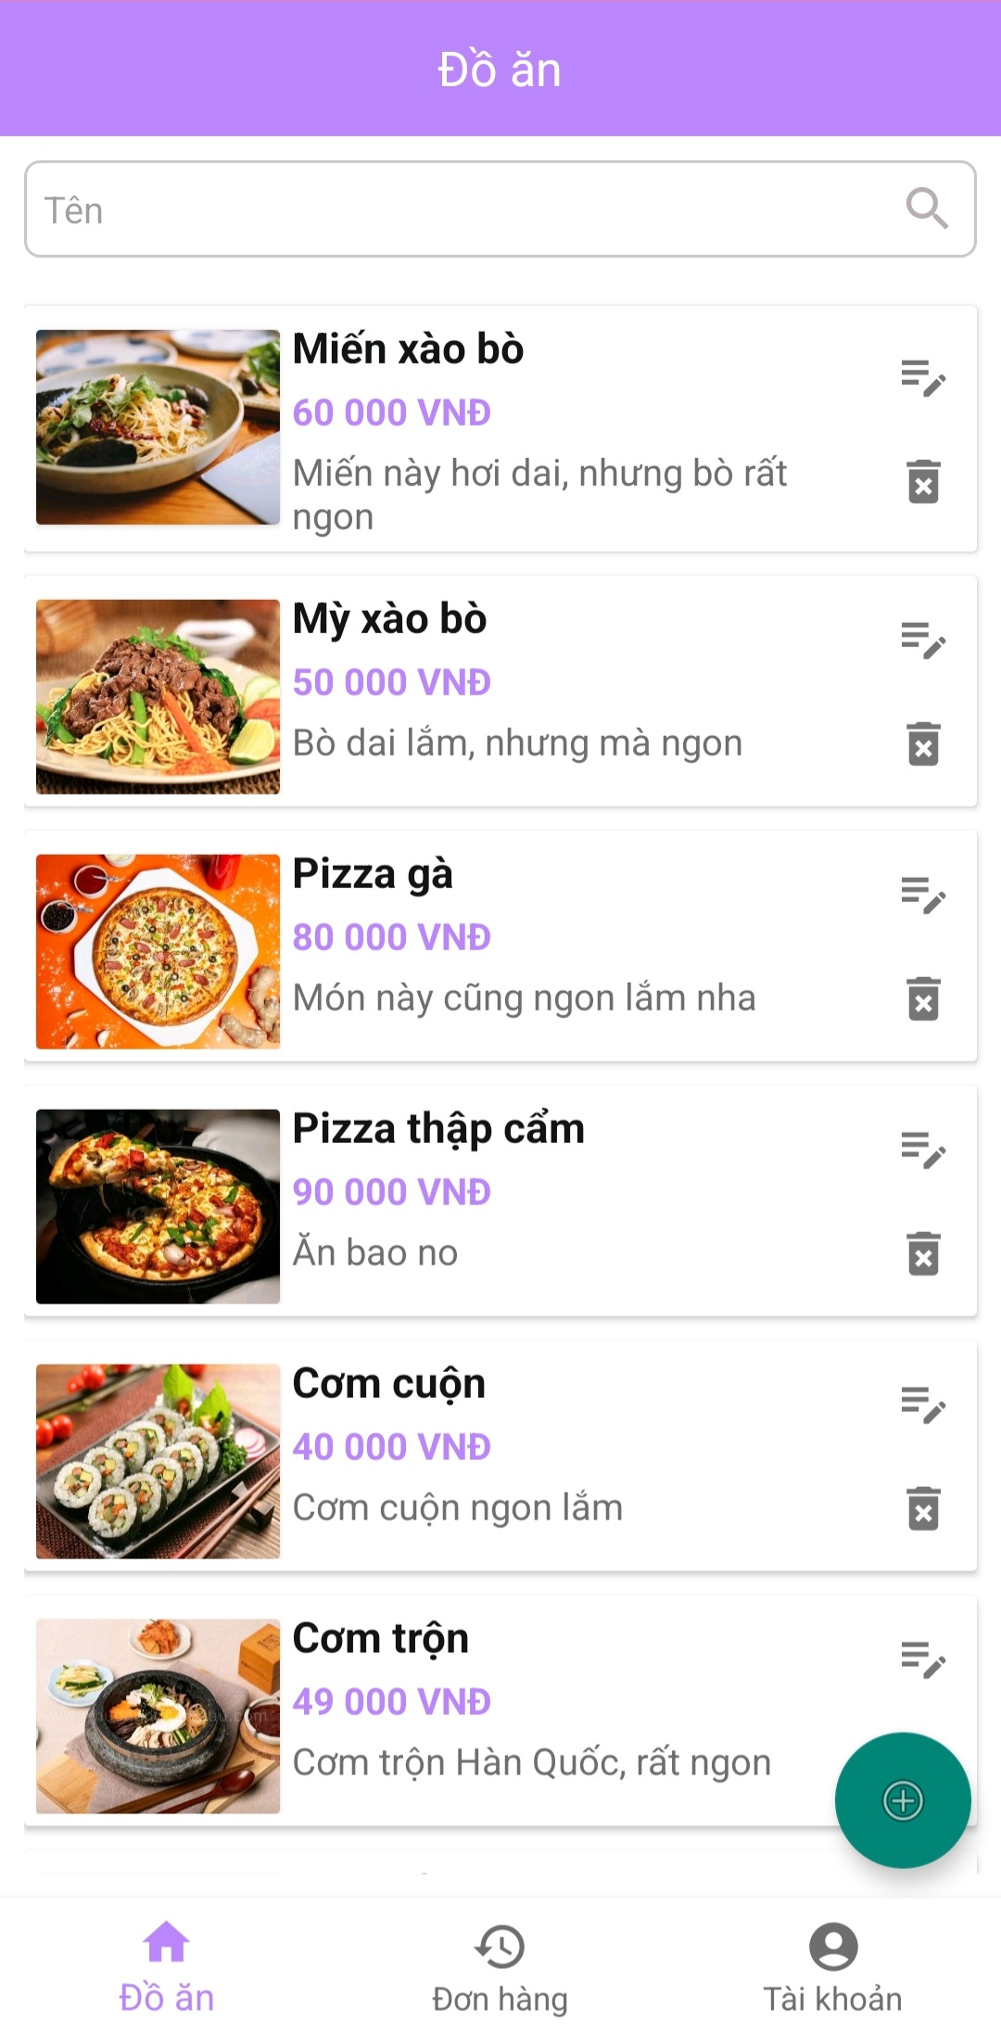
Home Fragment
Trong Home Fragment: admin sẽ nhìn thấy danh sách các món ăn và có thể tìm kiếm món ăn theo từ khóa
Admin có thể them, xóa, sửa món ăn

Slide 20
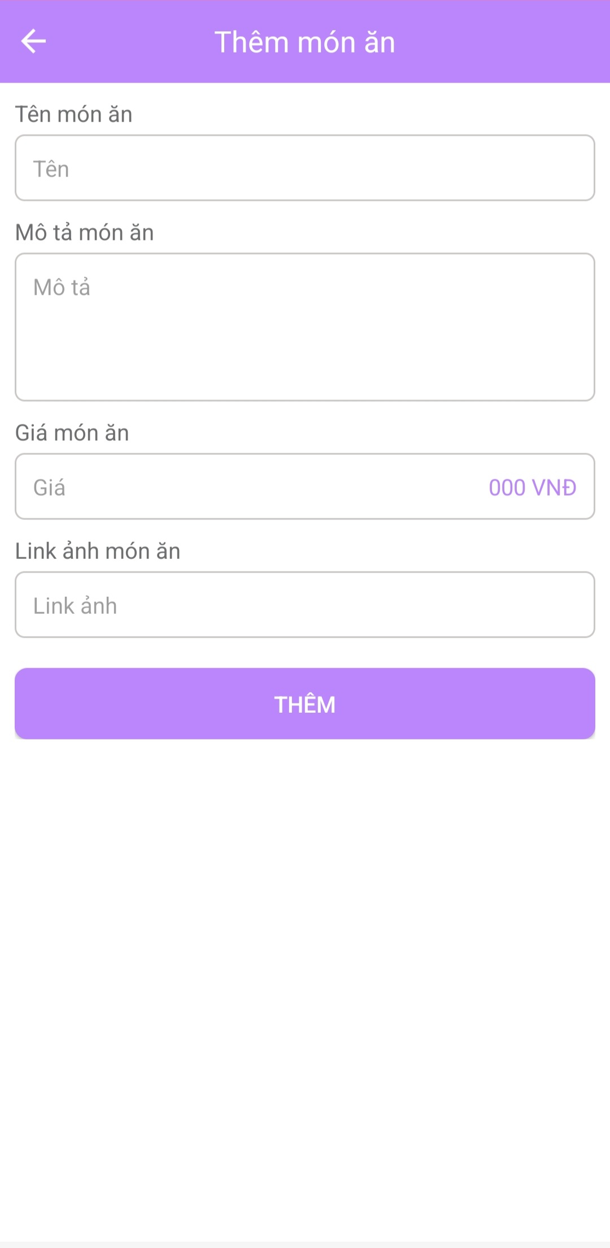
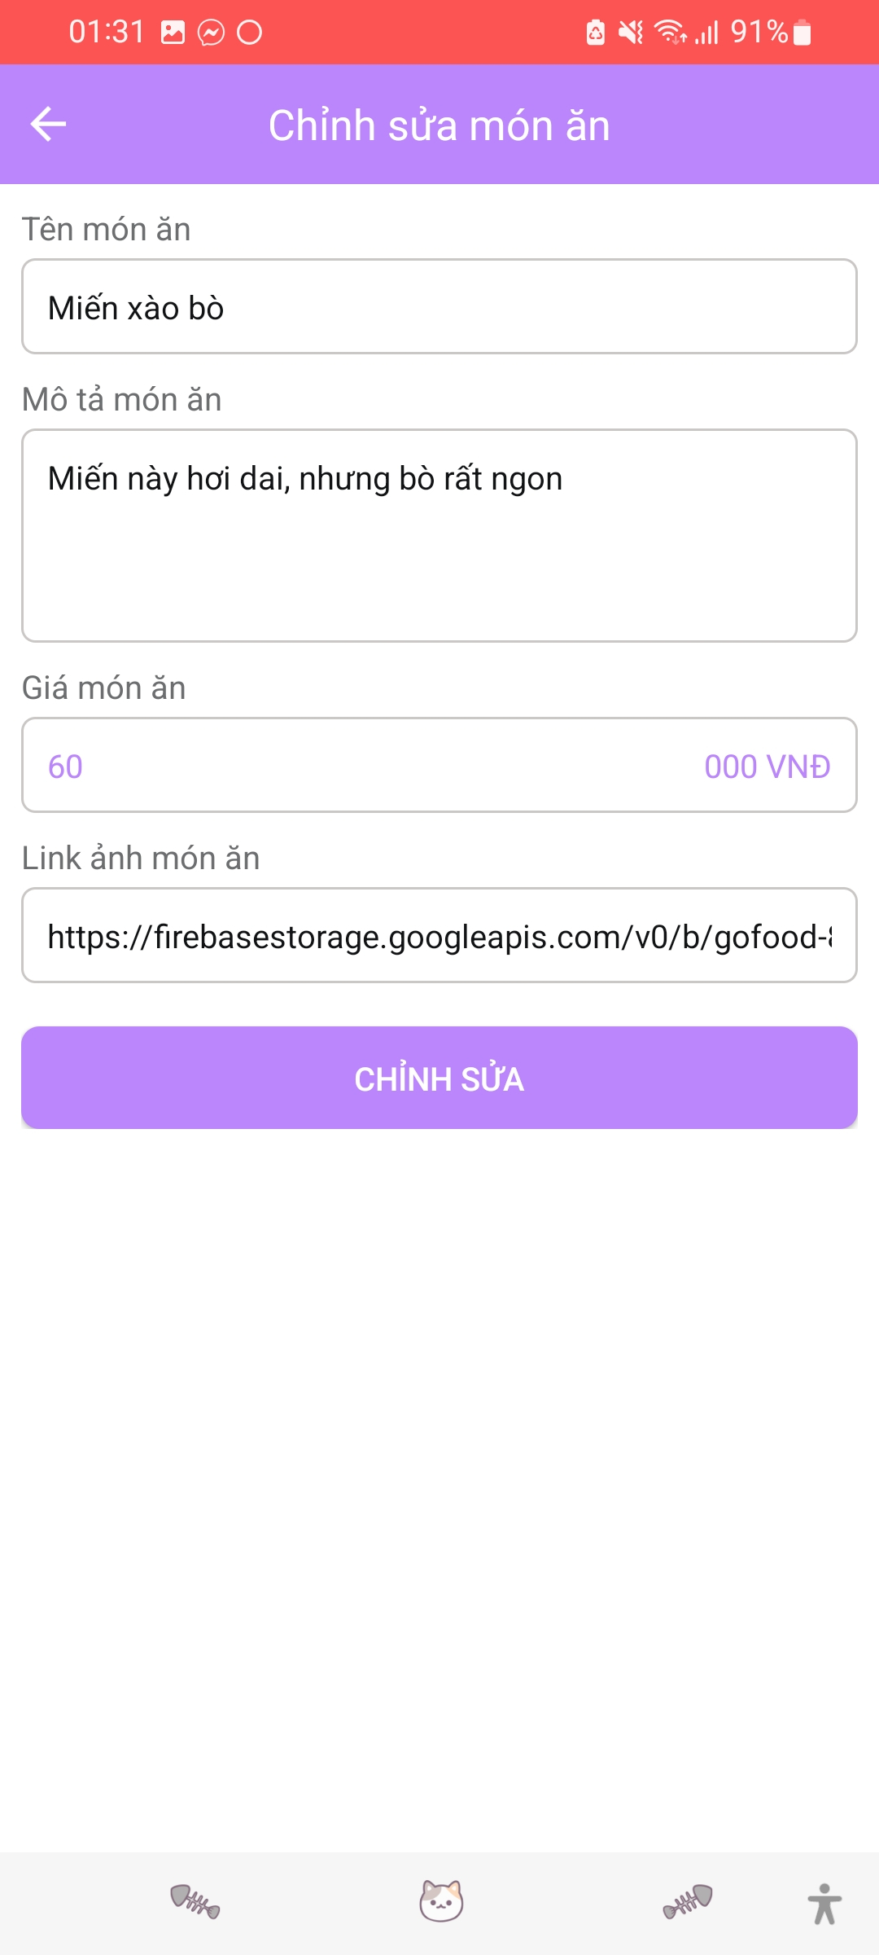
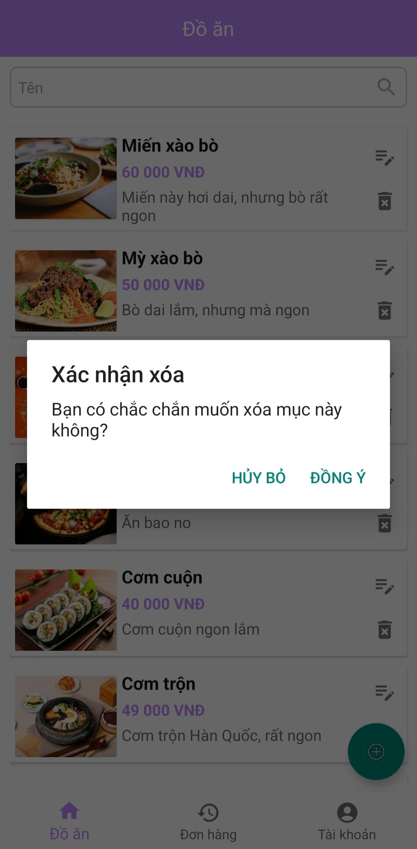
Add, Delete & Edit Food

Slide 21
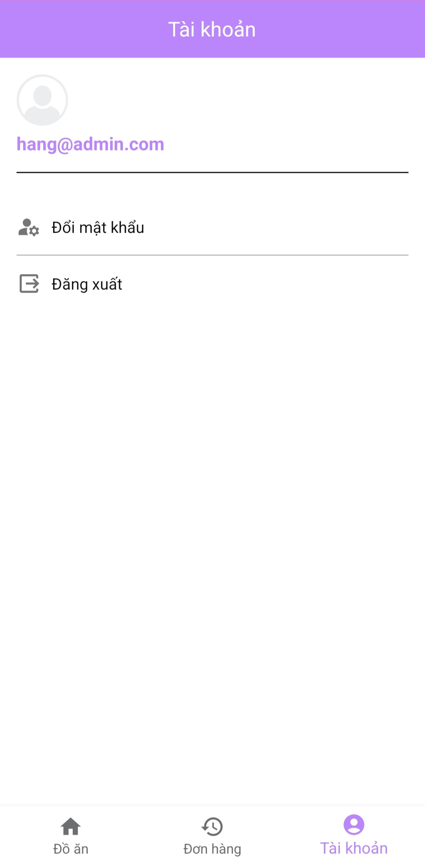
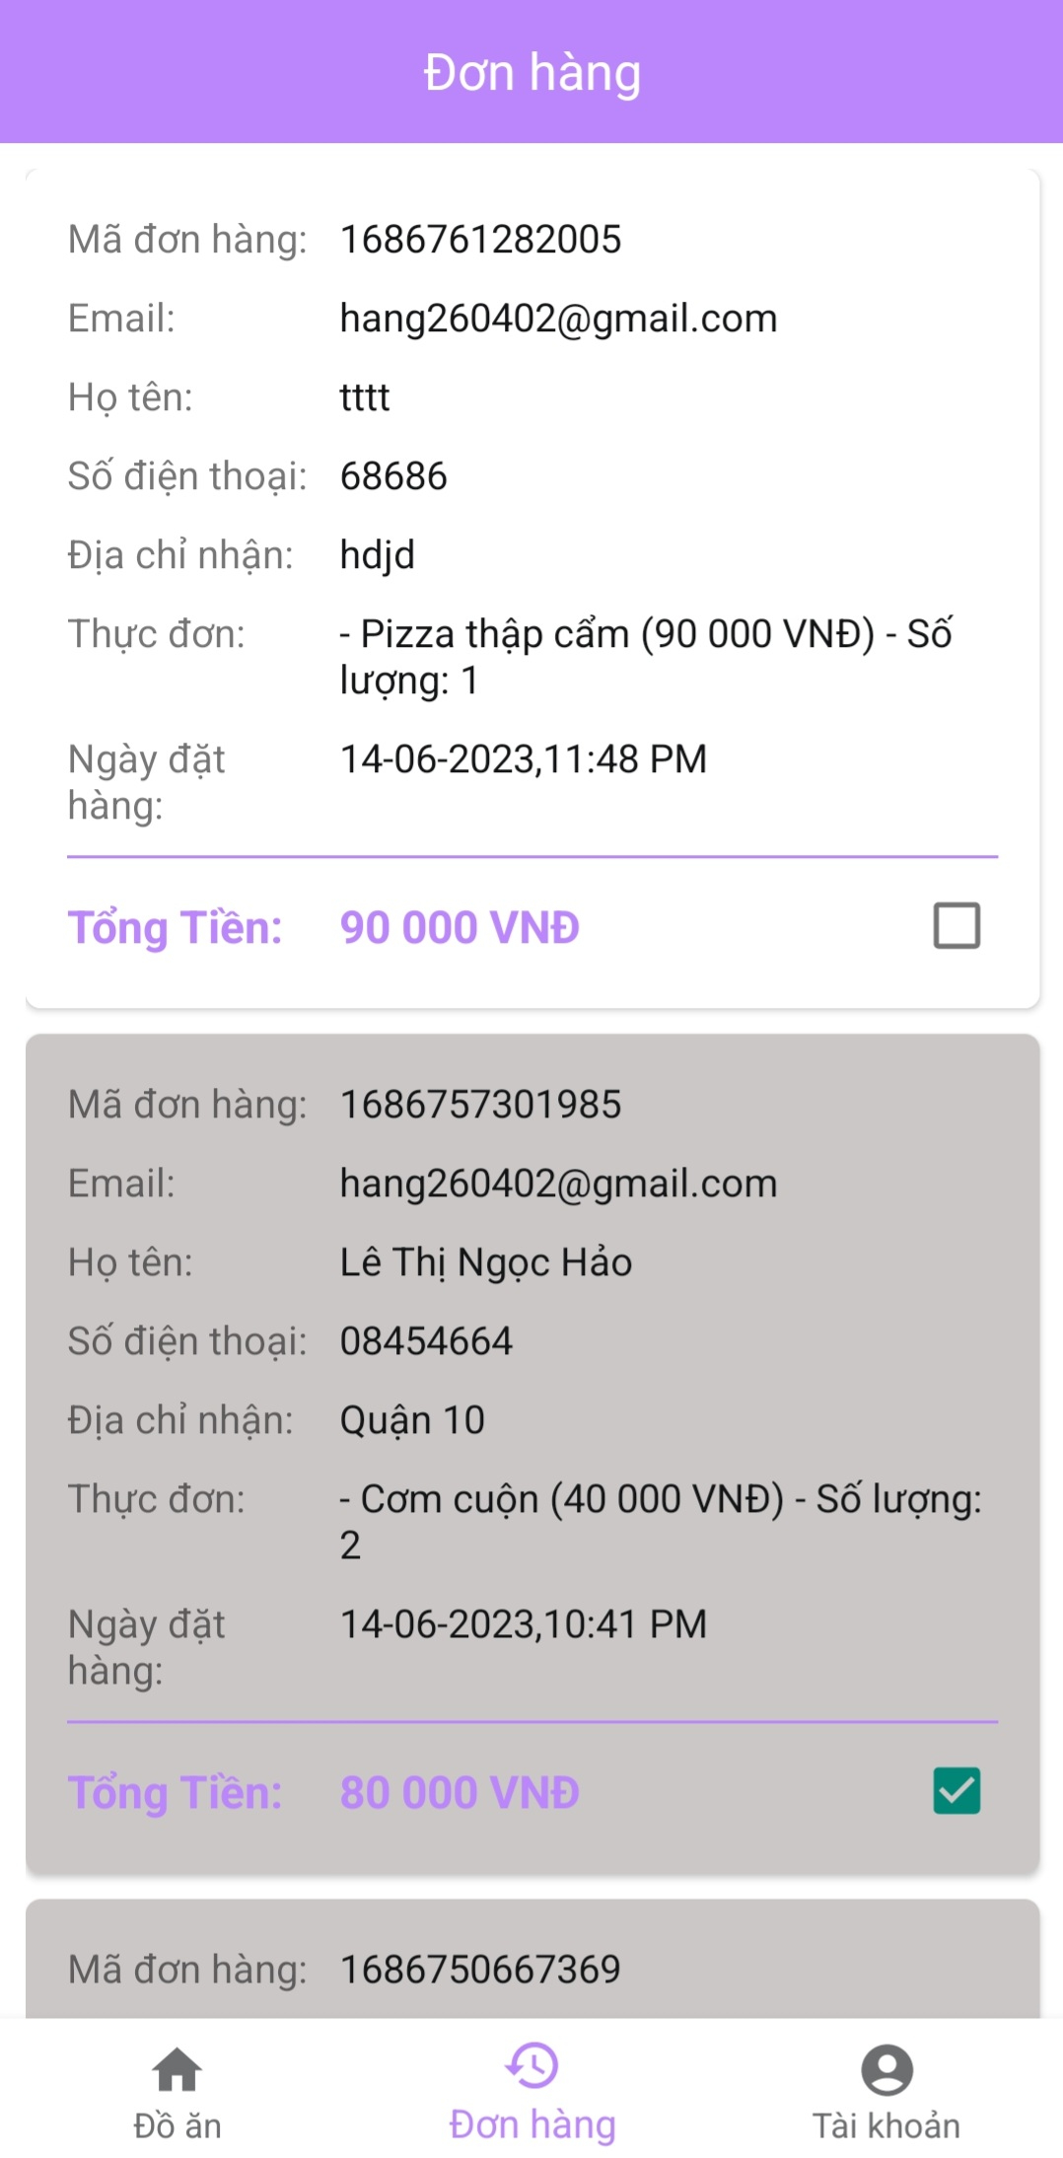
Account & Order Fragment
Trong Account Fragment: admin có thể thay đổi password
Trong Order Fragment: admin có thể thấy tất cả các đơn hang mà user đã đặt và thực hiện set trạng thái đã hoàn thành hay chưa

Slide 22
Thanks for listening
"
― Irene M. Pepperberg

